Slide 1
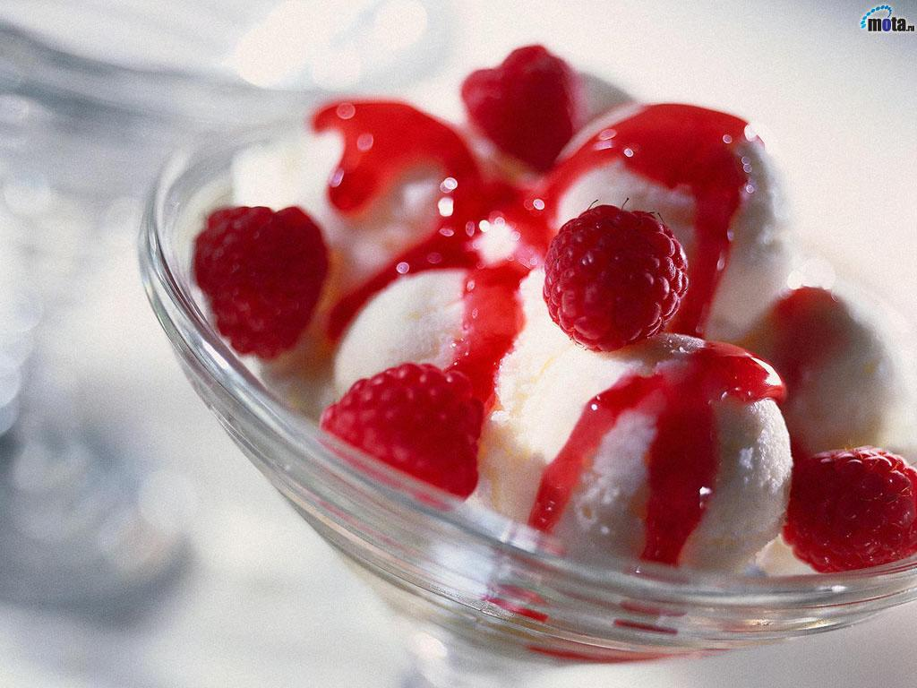
Kochkunst

Slide 2
Arbeitsgruppe der 11. Klasse der Schule 5 Lermontow
Unsere wichtigste Fragen:
-Gehört die Kochkunst zur Kultur des Menschen?
-Welche Rolle spielt die Kochkunst im Leben des Menschen?
-

Slide 3
Viel Spaß

Slide 4
Die Kochkunst –die Kultur des Menschen

Slide 6
Mahlzeiten in Deutschland
Das Frühstück – Die erste Mahlzeit in Deutschland. Die Frühstückszeit liegt zwischen 6 Uhr und 8 Uhr, denn das ganze Land steht früh auf. Zu Hause frühstückt man entweder in der Küche, wenn das eine Wohnküche ist, oder in der Essecke im Wohnzimmer.
Es ist üblich, am Morgen nur kalt zu essen. Das bedeutet, dass man keine warmen Speisen isst. Das Frühstücksgetränk ist Kaffee. Man trinkt aber auch Milch oder Tee. Zum alltäglichen Frühstück gehören Weißbrot oder Brötchen mit Butter und Marmelade. Gewöhnlich isst man am Morgen kein Schwarzbrot. Es ist nicht üblich, morgens aus Brei zu essen: Brei essen nur Kinder und Kranke.

Slide 7
Das Mittagessen
Die nächste Mahlzeit nach dem Frühstück ist das Mittagessen. Das Mittagessen wird im allgemeinen um 12 Uhr eingenommen.
Das Mittagessen ist eine warme Mahlzeit. Wochentags gibt es zu Mittag oft nur einen Gang. Das heißt, es wird nur eine Speise zu sich genommen – das Hauptgericht. Ein Hauptgericht besteht aus Fleisch mit Beilage. Die Beilage ist also ein Bestandteil des Hauptgerichtes. Die Beilage zu einem Fleischgericht besteht gewöhnlich aus mehreren Gemüsearten. Man verwendet als Gemüsebeilagen Kartoffeln, Möhren, Erbsen, grüne Bohnen, Kohlrabis, Blumenkohl, Rosenkohl, Rotkohl. Statt Kartoffeln kann man Makkaroni, Reis oder Nudeln zum Fleisch essen. Das Hauptgericht kann auch ein Fischgericht sein. Zu Mittag isst man kein Brot.
Nach dem Hauptgericht gibt es manchmal eine Nachspeise. Als Nachspeise isst man Pudding, Quark oder Kompott. Die Deutschen essen Kompott und trinken es nicht, weil es aus vielen Früchten besteht und verhältnismäßig wenig Saft enthält.

Slide 8
Das Abendessen
Das Abendessen – gibt es in Deutschland zeitig, das heißt, meist zwischen 18 und 19 Uhr. Um 19 Uhr ist es eigentlich schon zu spät. Danach wird kaum noch Abendbrot gegessen.
Gewöhnlich isst man abends kalt. Es ist eine Ausnahme, wenn man warm isst. Man isst also meist Wurst und Käse. Ungewohnt für die Ausländer ist ein Gericht, das jedem Deutschen gut schmeckt: es ist durch den Fleischwolf gedrehtes rohes Schweinefleisch oder Rindfleisch. Ins Fleisch tut man je nach Geschmack Salz, Pfeffer, Zwiebel und Knoblauch. Das mengt man mit einer Gabel kräftig durch. Dann isst man es mit Brot. Rohes Schweinefleisch nennt man Hackepeter und rohes Rindfleisch heißt Tatar. Es ist üblich, auch Eier zu essen (ein gekochtes Ei, Spiegelei, Rührei). Man trinkt Tee, Limonade oder Bier. Es ist üblich, abends Schwarzbrot zu essen.

Slide 9
Rezepte für:
Vorspeisen
Suppen
Salate
Gebratenes
Gebackenes
Gegrilltes
Gemixtes

Slide 11
Holundersuppe mit Klößchen
1 kg Holunderbeeren, 1 Zitrone,
1 Stück Zimtrinde, etwa 165 g Zucker, 20g Stärkemehl, 1 Tasse Rotwein,
2 Äpfel, '/41 Milch, 50g Butter, Salz, 100g Grieß, 1 Ei,
1 Päckchen Vanillinzucker.
Die Holunderbeeren waschen, abzup-fen und zusammen mit 1 Stück Zitro-nenschale sowie dem Zimt in 1 Liter Wasser 10 Minuten kochen. Dann durchpassieren, etwa 125 g Zucker zu-geben und aufkochen. Das Stärke¬mehl in dem Rotwein verquirlen und die Suppe damit binden. Mit Zitro¬nensaft abschmecken. Die Äpfel schä¬len, vom Kerngehäuse befreien, in dünne Spalten schneiden und in der heißen Suppe ziehen lassen. Für die Klößchen die Milch zusammen mit der Butter und 1 Prise Salz aufkochen. Den Grieß auf einmal hineinschütten und unter Rühren zu einem dicken Kloß abbacken. Vom Feuer genom¬men, das Ei, den restlichen Zucker so¬wie den Vanillinzucker zugeben und gut verarbeiten. Mit einem in Wasser getauchten Teelöffel Klößchen abste-chen und in leicht kochendem Salz-wasser garziehen lassen. Die Klöß¬chen in der Holunderbeersuppe an¬richten.

